Slide 1

CMIIW
correct me if i wrong
PRODUCT MANAGEMENT
By Fikar

Slide 2


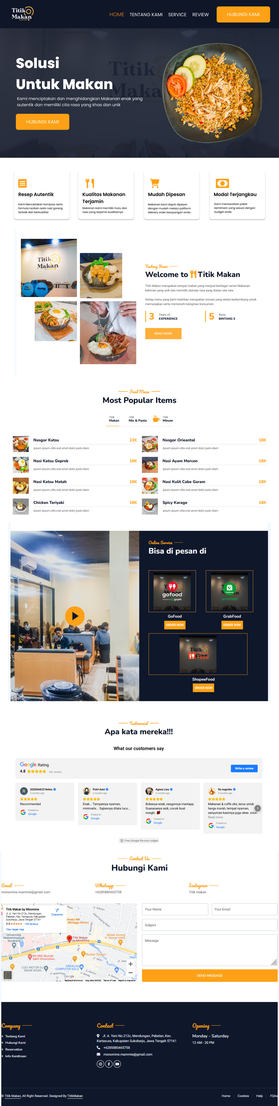







Product apa yg dikembangkan ?

Slide 3





Landing Page Web
Titik makan merupakan sebuah restoran kekinian didaerah solo yang menjual berbagai makanan dari makanan ringan, katsu, seblak, nasi goreng dan minuman seperti latte, coffe, matcha, mojito dan banyak lagi, potensi dari resto ini sangat besar dengan posisi yang strategis dengan beragamnya menu dengan harga yang ramah dikantong
dengan permasalahan yang dimiliki oleh titik makan yaitu ke pemesanan dan reservasi maka product yang saya kembangkan
diproject kali ini adalah web untuk pemesanan dan reservasi

Slide 4




Meningkatkan Jumlah Pengguna
a. Analisis dan Pemahaman Pengguna
b. Perbaikan Pengalaman Pengguna:
c. Optimalisasi Mesin Pencari
d. Konten yang Relevan
e. Program Kemitraan dan Promosi baru.
f. Pengembangan Komunitas dan rekomendasi

Slide 5




Roadmap 3 Bulan
Bulan 1
Bulan 2
- Analisis Pengguna dan Pemahaman Pasar
- Peningkatan Pengalaman Pengguna (UI/UX)
- Perbaikan SEO dan Optimisasi Mesin Pencari
- Konten yang Relevan dan Strategi Pemasaran Konten
- Pengembangan Program Kemitraan dan Promosi
- Peningkatan Interaksi Pengguna melalui Fitur Komunitas
Bulan 3
- Evaluasi Kinerja dan Optimalisasi
- Pengembangan Lanjutan berdasarkan Umpan Balik Pengguna
- Peluncuran Peningkatan Fungsionalitas Utama

Slide 6

RICE
(Result, impact, confidence, effort)
1
RICE (Reach, Impact, Confidence, Effort) framework digunakan untuk mengukur prioritas fitur atau tahapan yang akan dilakukan. Setiap fitur atau tahapan akan dinilai berdasarkan skala 1-10 untuk masing-masing aspek RICE, dengan nilai tertinggi yang menunjukkan prioritas tertinggi.
2
- Fitur Pemesanan : Reach 9, Impact 7, Confidence 6, Effort 6 (RICE Score: 6.8)
- Fitur Reservasi: Reach 7, Impact 9, Confidence 8, Effort 5 (RICE Score: 6.4)

Slide 7
OKR
(Objective and Key Results)
Key Results:
1. Meningkatkan jumlah pengguna baru sebesar 50% setiap bulan.
2. Meningkatkan waktu rata-rata kunjungan pengguna sebesar 20% setiap bulan.
3. Meningkatkan jumlah ulasan positif dari pengguna sebesar 30% setiap bulan.
4. Meningkatkan peringkat situs web di mesin pencari dengan kata kunci utama menjadi 3 besar dalam 3 bulan.
5. Meningkatkan jumlah pesanan melalui situs web sebesar 15% setiap bulan.

Slide 8


Studi case
Empati (Empathize)
Pemahaman (Define)
Pencarian Solusi (Ideate)
Percobaan (Prototype)
Uji (Test)
Implementasi (Implement)
Pelajaran (Learn)

Slide 9






